Slide 1
5. Tunteet ja motivaatio virittävät toimintaa

Slide 2
Mitä tunteet ovat?
tunne eli emootio = lyhytkestoinen kehon ja mielen tila, tuottaa usein mielihyvän tai mielipahan sävyttämän tuntemuksen
tunteiden voimakkuus vaihtelee
tunteen voi aiheuttaa
ulkoinen kohde
ajatukset ja muistot
mieliala = pitkäkestoisempi taipumus kokea tietyntyyppisiä tunteita
tunteet ja ajatukset voivat vaikuttaa
voi voimistaa tai heikentää tunteita

Slide 3
Tunteen syntyminen
tunnereaktio
nopea ja automaattinen
aivoalueiden aktivoituminen, kehon toiminnan muutokset
esim. säpsähtäminen
tunnekokemus
subjektiivinen eli yksilöllinen kokemus
tietoinen tulkinta tunnereaktiosta
ajallisesti hieman hitaampi

Slide 4
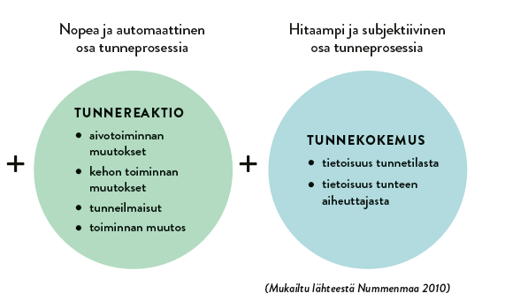
Tunteet syntymisen vaiheet

Slide 5
Perustunteet
evolutiivisesti vanhoja
kaikilla ihmisillä
mielihyvä, inho, pelko, suru, viha ja hämmästys
perustunteiden ilmaisu hyvin samanlaista kulttuurista riippumatta
universaaleja eli
yleismaailmallisia
adaptiivisia eli
sopeutumista ja selviytymistä edistäviä

Slide 6
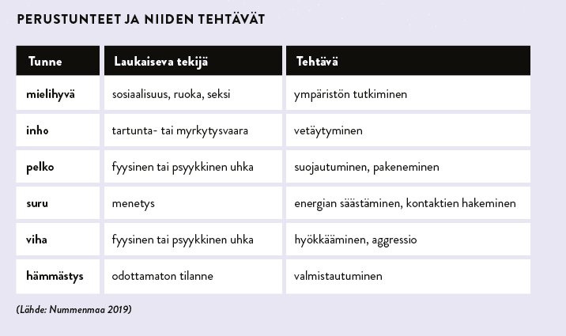
Perustunteet ja niiden tehtävät

Slide 7
Tunteita voi säädellä
tunteiden tunnistaminen = kykyä tunnistaa ja huomioida omia sekä muiden tunteita
tunteiden säätely = omien tunnereaktioiden ja tunneilmausten muokkaaminen tilanteeseen sopivalla tavalla
ennakoivat säätelykeinot: tunteisiin vaikuttamista ennen tunteen syntymistä
reaktiosidonnaiset säätelykeinot: tunteita säädellään vaikuttamalla jo syntyneisiin tunteisiin

Slide 8
Motiivi
toiminnan syy
käynnistää ja ohjaa ihmisen toimintaa johonkin suuntaan
1. biologinen motiivi
fysiologiset perustarpeet
esim. ravinnon saaminen
2. psyykkinen motiivi
ajatukset ja tunteet
esim. itsensä toteuttamisen tarve
3. sosiaalinen motiivi
toiset ihmiset ja sosiaaliset tilanteet
esim. ryhmään kuulumisen tarpeet

Slide 9
Motivaatio
saa yksilön toimimaan ja suuntamaan pyrkimyksiään sekä käyttäytymistään
ulkoinen motivaatio: toimintaa säätelevät ympäristön vaatimukset ja ulkoiset palkinnot, eikä tekeminen itsessään
sisäinen motivaatio: toiminta itsessään on ihmiselle palkitsevaa, toiminta perustuu omaan mielenkiintoon sekä tarpeisiin toteuttaa itseään ja kokea tekemisestään mielihyvää
taustalla monenlaisia motiiveja
motiivikonflikti = motivaation taustalla oleva erilaisten motiivien välistä ristiriita

Slide 10
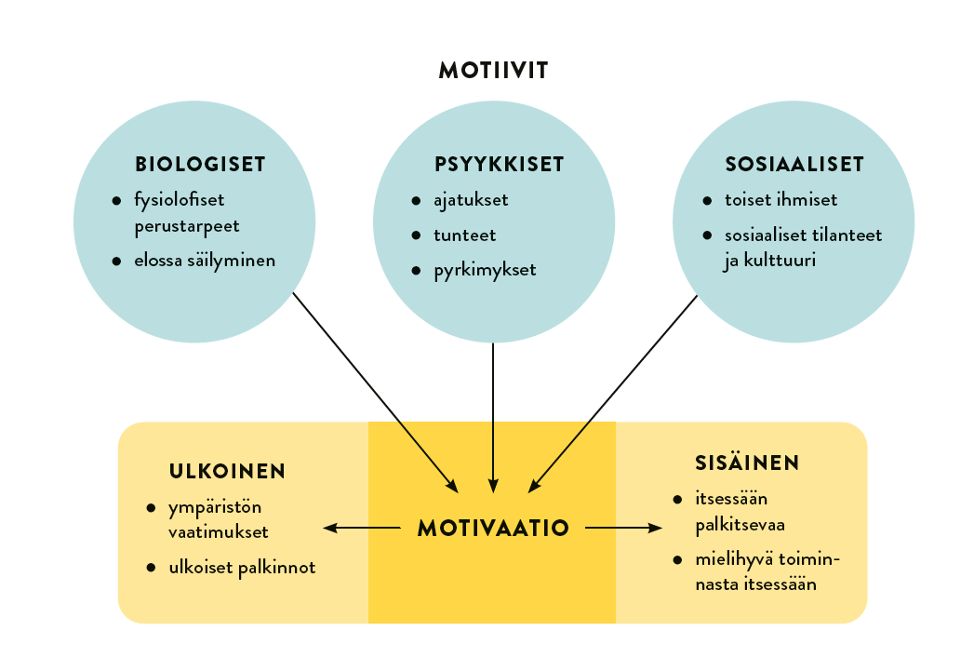
Motiivit ja motivaatio

Slide 11
tehtäviä
Mieti ja kirjoita itsellesi:
1. Mitkä tunteet ovat sinulle HELPOMPIA/VAIKEIMPIA KOHDATA?
2. Mitkä asiat motivoivat sinua eniten?
3. Ovatko motiivisi sisäisiä vai ulkoisia?
4. Mieti jokin kokemasi motiivikonflikti. Millainen ristiriita sinulla oli? Mitä teit silloin?
5. Selvitä s. 63 ”osaanko asiat”-termit
6. tee tehtävä 1 s. 63

